Slide 1


UBND HUYỆN AN DƯƠNG
TRƯỜNG TIỂU HỌC AN HỒNG
MÔN: TOÁN LỚP 2
BÀI 18: LUYỆN TẬP CHUNG
Giáo viên: Đặng Thị Hân

Slide 2

Bản quyền thuộc về: FB Hương Thảo
Chào mừng các em đến với tiết Toán

Slide 3



Trò chơi Ong Về Tổ
Bắt đầu

Slide 4
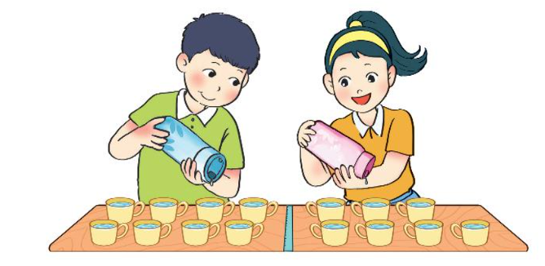




Số cốc của bạn Nam nhiều hơn bạn nữ là?
tiếp theo
2 cốc
1 cốc
3 cốc
4 cốc

Slide 5
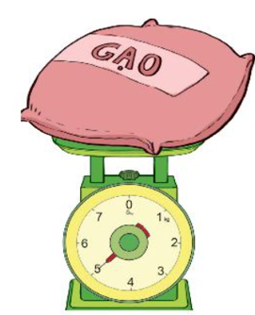

Bao gạo nặng mấy cân?
Quay về
Tiếp theo
4 kg
5 kg
6 kg
8 kg

Slide 6
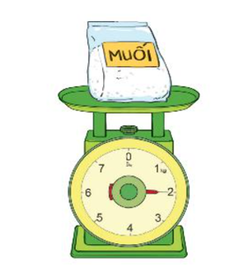
Gói muối nặng mấy kg?
Quay lại
Tiếp theo
2 kg
3 kg
4 kg
5 kg

Slide 7




Bài 18:
Luyện tập chung

Slide 8


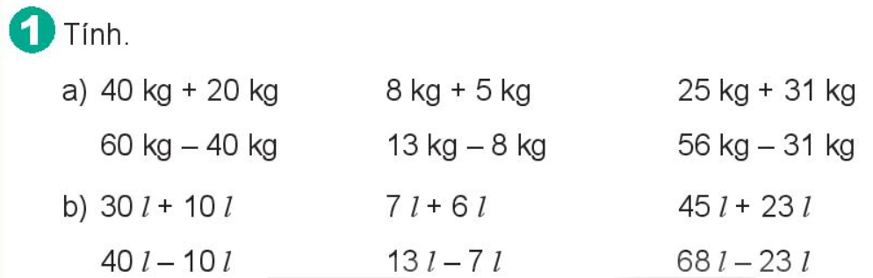
= 60 kg
= 13 kg
= 56 kg
= 20 kg
= 5 kg
= 25 kg
= 40 l
= 13 l
= 68 l
= 30 l
= 6 l
= 45 l

Slide 9
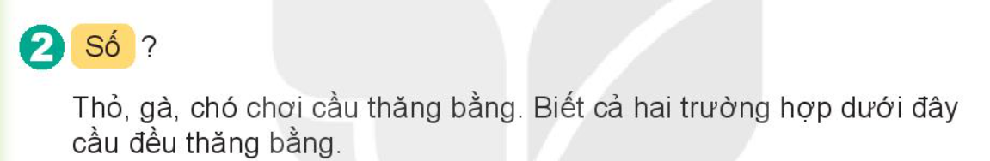
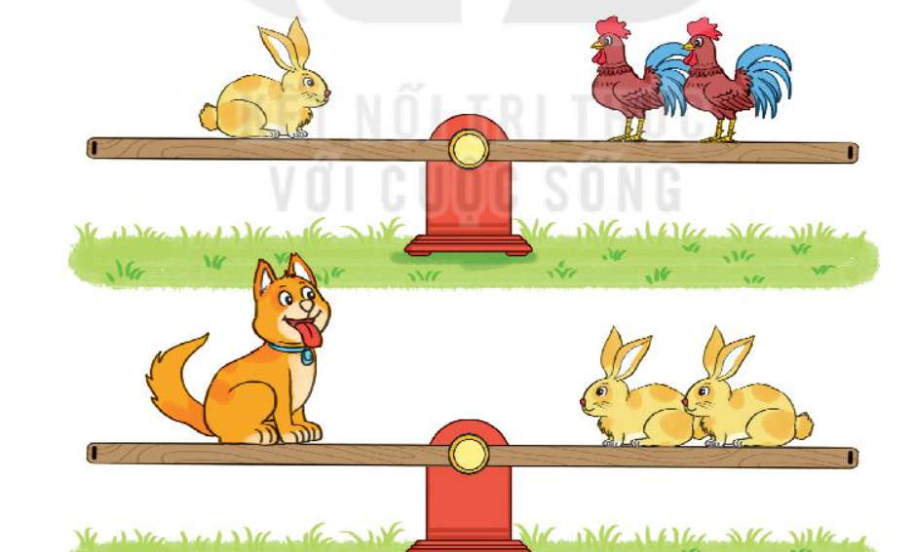
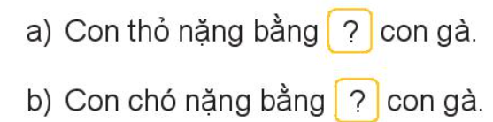
2
4

Slide 10
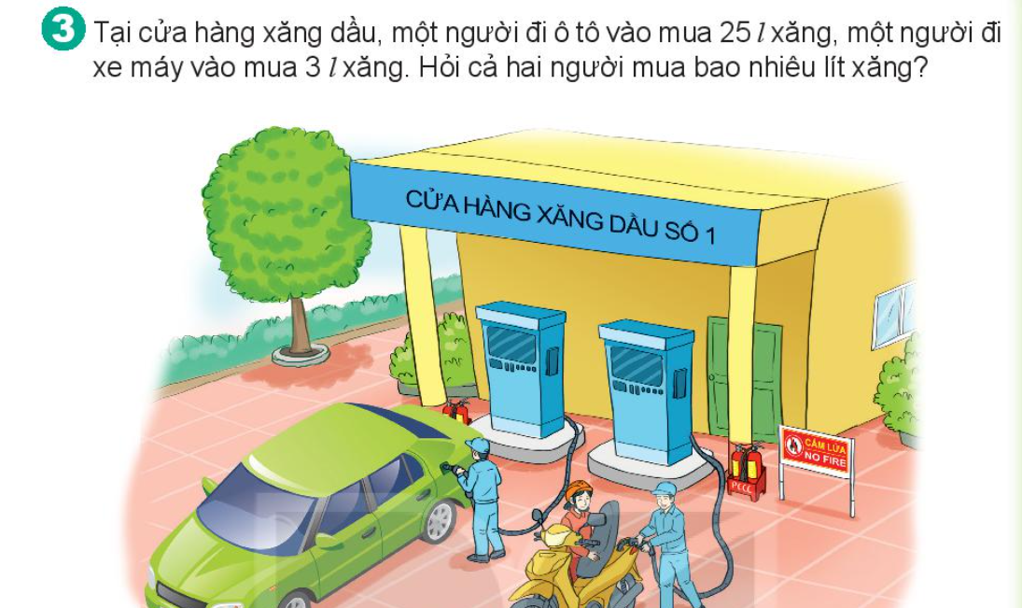
Cả 2 người mua số lít xăng là:
25 + 3 = 28 (l)
Đáp số: 28 l

Slide 11
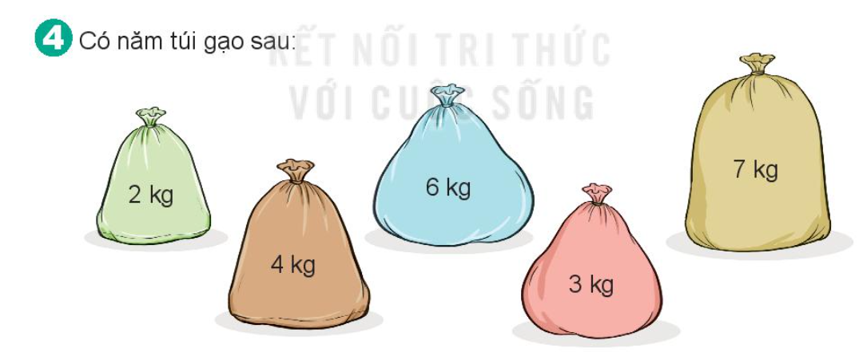
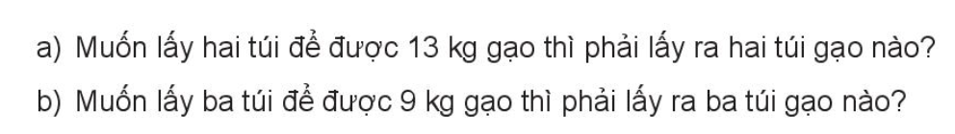

Slide 12

CHÀO TẠM BIỆT
Liên hệ giáo án:
FB: Hương Thảo
Gmail: tranthao121006@gmail.com

